Slide 1
MECANISMOS PARA LA PRESENTACIÓN DE LAS PQRSF
Los ciudadanos o interesados pueden presentan sus PQRS de manera verbal o escrita

Slide 2
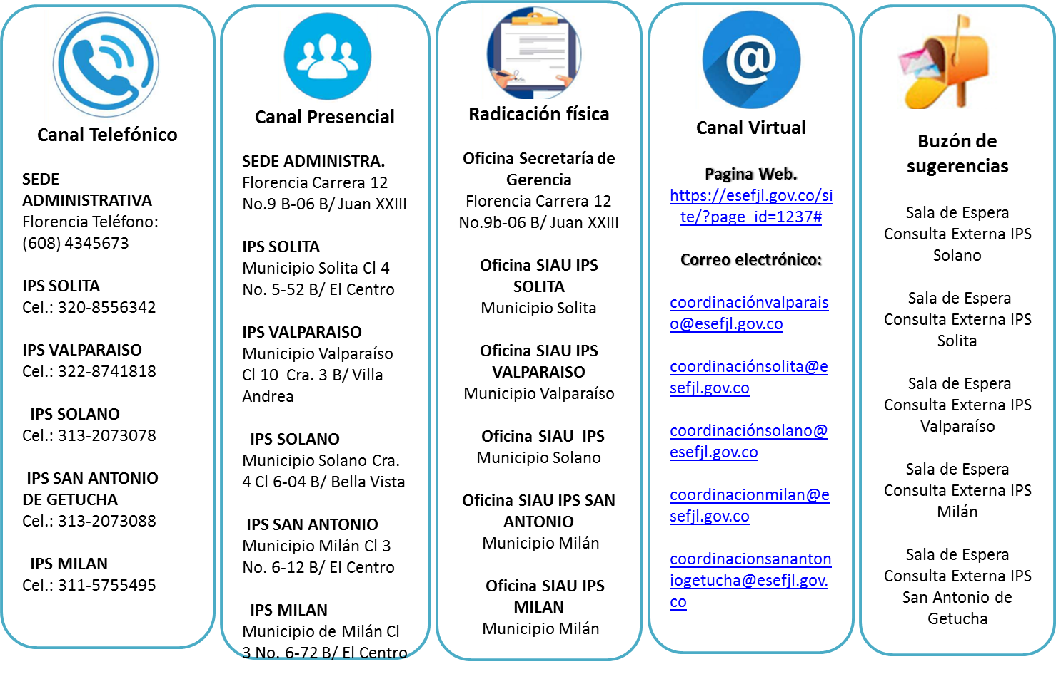
Canales disponibles para la atención de PQRSF en la ESE Fabio Jaramillo Londoño

